Slide 1

Apps geven ons leven zin
Notes:
Wilt u er meer zien : lawfirmmobile.com

Slide 2
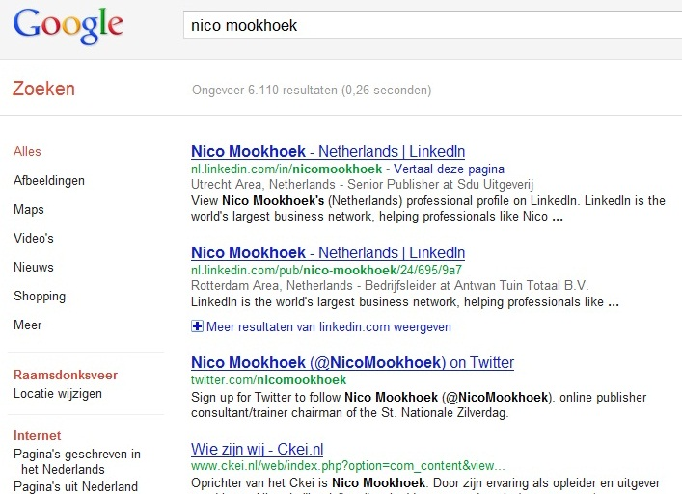

Slide 3
500.000
17,7 miljard +117%
185 miljard
15,1 miljard +190%
Notes:
Getallen uit onderzoek van Gartner
500.000 apps in de iTunes store 17.7 milj apps in 2011 185 milj 2014 15,1 miljoen omzet

Slide 4
12,7 miljoen 6 miljoen
40 miljoen
37,5 miljard
33%
Notes:
Onderzoek ComeScore Mobilens 12,7 milj gebruikers van bank apps en 6 milj van creditcard app
40 milj app gebruikers erbij door Google+
37,5 milj omzet in 2015 vlg. Forrester
33% van de smartphone bezitters download minimaal 1 keer per mnd. een app

Slide 5
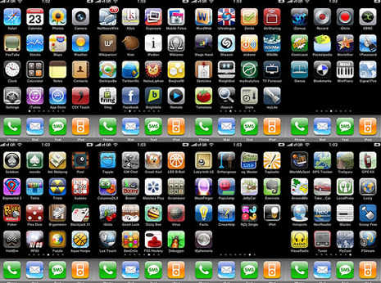
Apps= serious business

Slide 6
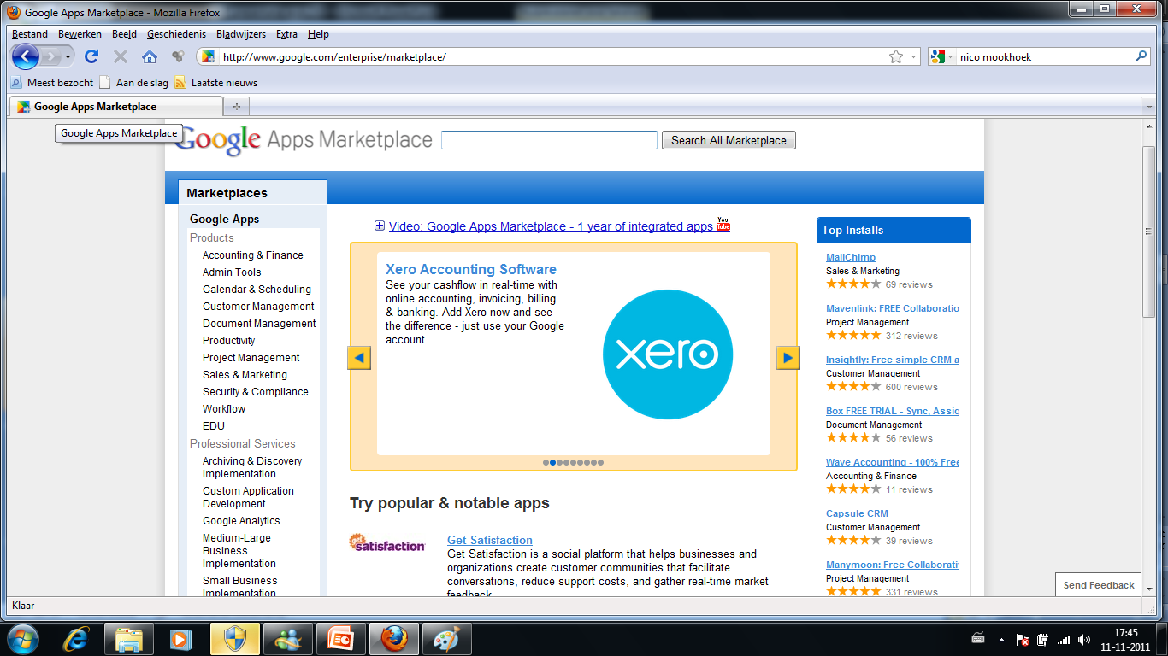
Notes:
Klanten zijn o.m. Ahold en KLM!

Slide 7
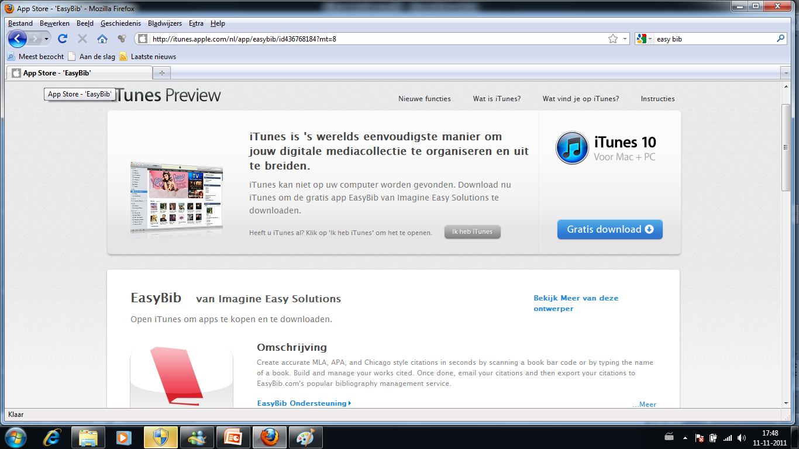

Slide 9
voor- en nadelen van apps
Voordelen apps
Geavanceerde functionaliteiten (camera,GPS)
Snelheid: alleen content komt vh web
Dichtbij de gebruiker op het scherm
Nadelen van apps:
Veel verschillende platforms: IOS, Android, Blackberry, Windows mobile
Afhankelijk van appstores
Updates want decentraal

Slide 10
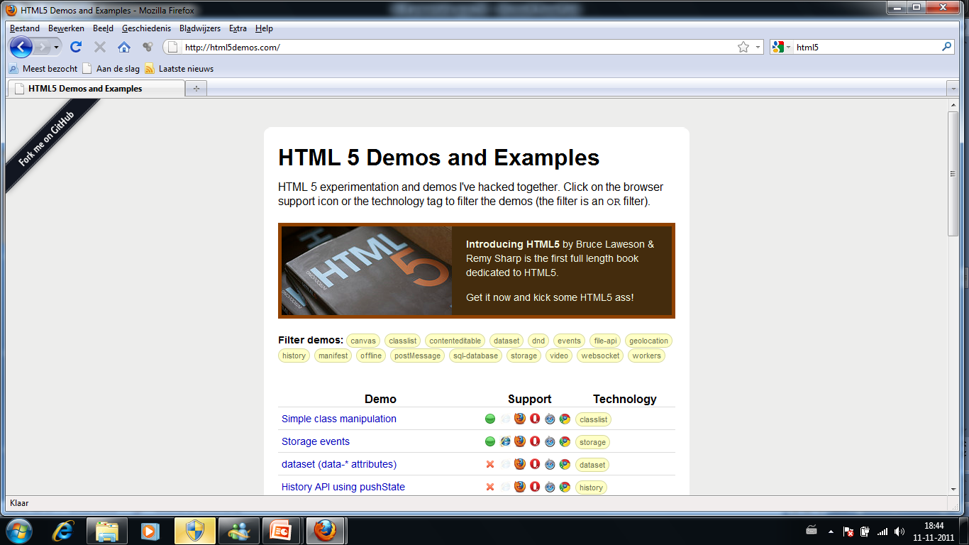

Slide 11
apps voor juristen

Slide 12
apps voor juristen
Fastcase Droid law
Cam scanner Google reader Dropbox
Opmaat mobiel NTFR
Legal eagle app kantonrechtersformule
Notes:
Top 10 april the sociable lawyer blog
Opmaat mobiel: gratis wet- en regelgeving
NTFR: tijdschrift op gebied van belastingrecht als app

Slide 13
Juridische apps
Notes:
Wilt u er meer zien: law firm mobile.com

Slide 14
Andere manier van werken: 24/24
Gamification
Meer connected met elkaar
Hogere eisen aan beheersbaarheid
Efficiencywinst Software als commodity
Notes:
De veranderingen die op de uitgevers afkomen zijn dezelfde als die waar u mee te maken krijgt
Systeemeisen: proef bij de rechtbank

Slide 15
De toekomst?
Kennis zal
meer op maat gemaakt aangeboden worden
gedragen door verschillende media types
afhankelijk van de wens van de gebruikers

Slide 16
Wat vindt u?

Slide 17
Bedankt!

